Slide 1
HuTUG 2015 december
Kósa Barna
Fleischmann György
Ágoston Péter
Molnár Sándor Miklós

Slide 2


Slide 3

IBM Spectrum Protect

Slide 4
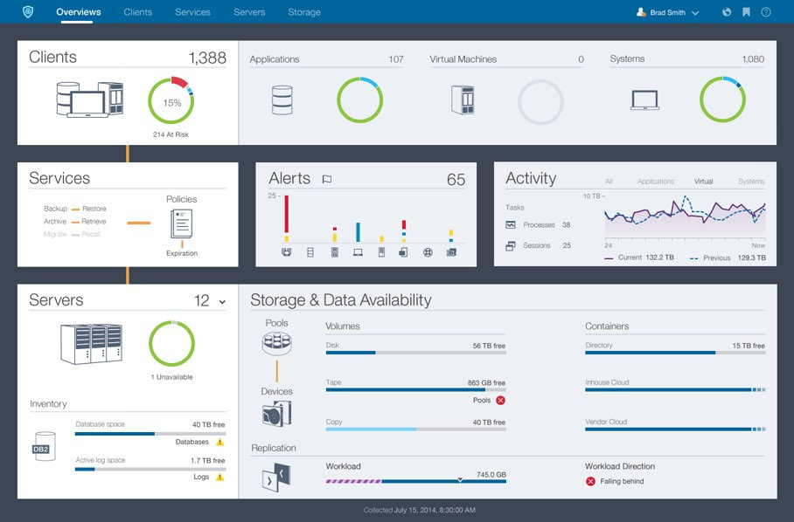
Operations Center

Slide 5
Témák
TDP Oracle, MS Exchange, MS SQL, MS SharePoint(DocAVE), Lotus Domino, VMware, Hyper-V, SAP
Dedup, node replication
GPFS
Space Management, HSM (Windows, UNIX)
VSS/Snapshot, Spectrum Protect Snapshot / Tivoli Storage FlashCopy Manager
Undocumented commands
Trace client/server
DRM, BRM, ...

Slide 6
Menü:
Takács Csaba
GPFS, Hierarchical Storage Management (Grósz Attila)
TSM-es Microsoft SQL mentés (Nemes Attila)
TSM kliens terítés, szkriptek Windowsra és Linuxra (Ágoston Péter)
TSM vs. Veeam (Kósa Barna)
adsmpipe (Kósa Barna)
Kerekasztal, kötetlen beszélgetés

